Slide 1
NOVEDADES DE LA LEY 11/2022, DE 28 DE JUNIO, GENERAL DE TELECOMUNICACIONES CON INCIDENCIA EN EL ÁMBITO LOCAL

Slide 2
Índice
Introducción
Contexto general de la Ley
El despliegue de redes públicas de comunicaciones electrónicas por parte de los operadores.
El Servicio Universal
Conclusiones

Slide 3
Introducción
Publicada en BOE del 29 de junio. Entró en vigor al día siguiente de su publicación (excepto el derecho de los usuarios finales a no recibir llamadas no deseadas con finalidades comerciales del artículo 66.1.b), que entra en vigor en el plazo de un año)
Transpone la Directiva (UE) 2018/1972 del Parlamento Europeo y del Consejo, de 11 de diciembre de 2018, por la cual se aprueba el Código Europeo de Comunicaciones Electrónicas.
- Línea continuista con la anterior Ley General de Telecomunicaciones de 2014.

Slide 4
Contexto General de la Ley
Desarrollos reglamentarios pendientes
Es una de las medidas incluidas en el Plan de Recuperación Transformación y Resiliencia de la economía española (PRTR), y en el “Plan España Digital 2025”, que pretende impulsar el proceso de transformación digital del país, de forma alineada con la estrategia de la Unión Europea.
Tiene como principal objetivo el fomento de la inversión en redes de muy alta capacidad.

Slide 5
El despliegue de redes públicas de comunicaciones electrónicas por parte de los operadores
Claves: Simplificación administrativa y agilización, reproduce la anterior Ley con algunas novedades de calado
Normativa de las Administraciones públicas que afecte a la instalación o explotación de redes públicas de comunicaciones electrónicas (art. 49)
Derecho de los operadores a la ocupación del dominio privado (art. 44)
Derecho de los operadores a la ocupación del dominio público (art.45)
Ubicación compartida y uso compartido de la propiedad pública o privada (art. 46)
Régimen de intervención administrativa municipal (art.49)
SAWAPS (art.49.10)
Actuaciones de innovación tecnológica o adaptación técnica (art. 49.11)
Planes de despliegue (art.49.9)
Despliegues aéreos o por fachadas (art. 49.8)
Mecanismos de colaboración entre el Ministerio de Asuntos Económicos y Transformación Digital y las Administraciones públicas (art. 50):
Previsión de infraestructuras de comunicaciones electrónicas en proyectos de urbanización y obras civiles financiadas con recursos públicos (art. 51)
Acceso a infraestructuras susceptibles de alojar redes públicas de comunicaciones electrónicas y coordinación de obras civiles (art. 52 y 53)
Despliegue en edificios y tramos finales (art. 55)
Límites únicos de emisión y creación de comisión sobre radiofrecuencias y salud (arT. 86 y D.A 12)

Slide 6
Normativa de las Administraciones públicas que afecte a la instalación o explotación de redes públicas de comunicaciones electrónicas (art. 49) [1]
Las redes públicas de comunicaciones electrónicas y recursos asociados coadyuvan a la consecución de un fin de interés general, constituyen equipamiento de carácter básico y su previsión en los instrumentos de planificación urbanística tiene el carácter de determinaciones estructurantes. Su instalación y despliegue constituyen obras de interés general.
El artículo 49 reproduce principalmente la regulación de la LGTel 9/2014. Como novedad las referencias a las redes de comunicaciones electrónicas incorporan la referencia a los “recursos asociados” con la finalidad de facilitar su despliegue.
El anexo II de la Ley define los recursos asociados cómo “…los servicios asociados, las infraestructuras físicas y otros recursos o elementos asociados con una red de comunicaciones electrónicas o con un servicio de comunicaciones electrónicas que permitan o apoyen el suministro de servicios a través de dicha red o servicio o tengan potencial para ello, e incluyan edificios o entradas de edificios, el cableado de edificios, antenas, torres y otras construcciones de soporte, conductos, mástiles, bocas de acceso y distribuidores”.

Slide 7
Normativa de las Administraciones públicas que afecte a la instalación o explotación de redes públicas de comunicaciones electrónicas (art. 49) [3]
4 meses para resolver solicitudes de ocupación, salvo expropiación.
3 meses de plazo para la obtención de las autorizaciones y licencias en el supuesto de obras civiles si bien excepcionalmente se podrán prorrogar 1 mes, hasta un máximo de cuatro meses. La Administración pública competente podrá fijar plazos inferiores.
la exigencia de documentación debe estar motivada, tener una justificación objetiva, ser proporcionada al fin perseguido y limitase a aquello estrictamente necesario. Los operadores no tendrán que aportar la documentación o información que ya obre en poder de la administración.

Slide 8
Derecho de los operadores a la ocupación del dominio privado (art. 44)
Los operadores tienen derecho a esta ocupación cuando resulte estrictamente necesario para la instalación, despliegue y explotación de la red, siempre que no existan alternativas técnica o económicamente viables, ya sea a través de la expropiación forzosa o mediante servidumbres forzosas de paso.
- Esta posibilidad se prevé en la normativa reguladora de otros servicios de interés general, como la electricidad o los hidrocarburos, precisa de la instrucción del correspondiente procedimiento por del Ministerio de Asuntos Económicos y Transformación Digital, previo informe del órgano competente de la Comunidad autónoma y también, del ayuntamiento afectado, relativo a la compatibilidad del proyecto técnico con la ordenación urbanística vigente.

Slide 9
Derecho de los operadores a la ocupación del dominio público (art.45)
Se reconoce el derecho de los operadores a la ocupación del dominio público necesario.
Los titulares del dominio público deben garantizar el acceso a todos los operadores en condiciones neutrales, objetivas, transparentes, equitativas y discriminatorias sin que, en ningún caso, se pueda establecer un derecho preferente o exclusivo en beneficio de algún operador determinado o red concreta y, en este sentido, se prohíbe que la ocupación o el derecho de uso del dominio público se otorgue mediante procedimientos de licitación.
se contempla la posibilidad de firmar acuerdos y convenios con los operadores para facilitar “...el despliegue simultáneo de otros servicios, que deberán ser gratuitos para las Administraciones y los ciudadanos, vinculados a la mejora del medio ambiente, de la salud pública, de la seguridad pública y de la protección civil ante catástrofes naturales o para mejorar o facilitar la vertebración y cohesión territorial y urbana o contribuir a la sostenibilidad de la logística urbana”. La propuesta de acuerdo o convenio debe incluir un plan de despliegue y que, transcurridos tres meses desde su presentación, el convenio se entenderá aprobado si no hay pronunciamiento expreso justificado en contra.

Slide 10
Ubicación compartida y uso compartido de la propiedad pública o privada (art. 46)
Las Administraciones públicas han de fomentar la celebración de acuerdos voluntarios entre operadores para la ubicación o uso compartido de infraestructuras y recursos asociados y el uso compartido del dominio público y la propiedad privada.
Solo se podrá imponer de manera obligatoria, previa audiencia de los operadores afectados, por parte del Ministerio de Asuntos Económicos y Transformación Digital, de acuerdo con lo que se determine mediante real decreto. Se determinarán los criterios para la compartición de gastos. Las administraciones territoriales cuando consideren que, por razones ambientales, de salud pública, seguridad pública u ordenación urbana y territorial procede la imposición de la utilización compartida del dominio público o propiedad privada, podrán instar de manera motivada al Ministerio de Asuntos Económicos y Transformación Digital el inicio del procedimiento para acordar esta compartición. La administración que insta el procedimiento podrá efectuar alegaciones por un plazo de 15 días. Se incorpora la intervención de la CNMC para la aplicación coordinada de estas medidas

Slide 11
Mecanismos de colaboración entre el Ministerio de Asuntos Económicos y Transformación Digital y las Administraciones públicas (art. 50)
los órganos encargados de la aprobación, modificación o revisión de los instrumentos de planeamiento territorial o urbanístico que afecten a la instalación o explotación de redes públicas de comunicaciones electrónicas y recursos asociados deben solicitar informe previo, preceptivo y vinculante, del Ministerio de Asuntos Económicos y Transformación Digital, sobre la adecuación del instrumento de planeamiento a la normativa sectorial de telecomunicaciones.
deberes de información recíproca, colaboración y cooperación
En caso de desacuerdo entre Administraciones públicas, el Consejo de Ministros podrá autorizar la ubicación o el itinerario concreto de una infraestructura. Se introduce como excepción a esta autorización el supuesto en que quede plenamente justificada la imposibilidad por razones de medio ambiente o de ordenación urbana y territorial, o si se trata de edificaciones afectas a las fuerzas y cuerpos de seguridad. En estos casos, se deben ofrecer alternativas para garantizar el derecho de ocupación de los operadores
Si una Administración pública tramita una medida cautelar que impida o paralice o de una resolución que deniegue la instalación de una infraestructura que cumpla los parámetros que fijará el Estado por reglamento, dicha administración deberá obtener el informe previo preceptivo del Ministerio de Asuntos Económicos y Transformación Digital, sin el cual no podrá aprobar la medida o resolución. Se contempla como excepción a esta necesidad de informe, las edificaciones del patrimonio histórico-artístico con la categoría de bien de interés cultural

Slide 12
Normativa de las Administraciones públicas que afecte a la instalación o explotación de redes públicas de comunicaciones electrónicas (art. 49) [2]
Equipamiento de carácter básico: redes de comunicaciones electrónicas y sus recursos asociados
Su instalación y despliegue constituyen “obras de interés general”
Derecho de ocupación privada
“Determinaciones estructurantes” en la previsión en los instrumentos de planificación urbanística
Derecho de ocupación pública
No se podrán establecer restricciones absolutas o desproporcionadas al derecho de ocupación del dominio público y privado por los operadores
No se pueden imponer soluciones tecnológicas concretas, itinerarios o ubicaciones concretas
Respetar parámetros y requerimientos técnicos esenciales así como los límites en los niveles de emisión radioeléctrica

Slide 13
Mecanismos de colaboración entre el Ministerio de Asuntos Económicos y Transformación Digital y las Administraciones públicas (art. 50)
Punto de Gestión Único: a través del cual los operadores accederán por vía electrónica a toda la información relativa a las condiciones y procedimientos para la instalación y despliegue de redes y recursos asociados y para el cumplimiento de sus obligaciones tributarias específicas de ámbito autonómico y local. Con esta finalidad, se prevé que el punto de gestión único permitirá la conexión con las sedes electrónicas de estas administraciones.
Creación de la Comisión interministerial para la agilización de los mecanismos de colaboración entre Administraciones públicas para la instalación y explotación de las redes públicas de comunicaciones electrónicas.
Recomendaciones para la elaboración de normas o instrumentos de planeamiento, que podrán contener modelos de ordenanzas municipales elaboradas con la asociación de entidades locales de mayor implantación.
Modelo de declaración responsable.

Slide 14
Previsión de infraestructuras de comunicaciones electrónicas en proyectos de urbanización y obras civiles financiadas con recursos públicos (art. 51)
Cuando se acometan proyectos de urbanización, el proyecto técnico de urbanización deberá ir acompañado de un proyecto específico de telecomunicaciones que deberá prever la instalación de infraestructura de obra civil para facilitar la instalación y explotación de las redes públicas de comunicaciones electrónicas

Slide 15
Límites Únicos de Emisión y Creación de Comisión sobre radiofrecuencias y salud
El procedimiento de determinación, control e inspección de los niveles únicos de emisión radioeléctrica corresponde a la Administración General del Estado.
Tales límites deberán ser respetados, en todo caso, por el resto de Administraciones públicas, tanto autonómicas como locales, que no podrán modificarlos ni de manera directa, en términos de densidad de potencia o de intensidad de campo eléctrico, ni de manera indirecta mediante el establecimiento de distancias mínimas de protección radioeléctrica.
Mediante real decreto se regulará la composición, organización y funciones de la Comisión sobre radiofrecuencias y salud, cuya misión es la de asesorar e informar a la ciudadanía, al conjunto de las Administraciones públicas y a los diversos agentes de la industria sobre las restricciones establecidas a las emisiones radioeléctricas, las medidas de protección sanitaria aprobadas frente a emisiones radioeléctricas y los múltiples y periódicos controles a que son sometidas las instalaciones generadoras de emisiones radioeléctricas. Asimismo, dicha Comisión realizará y divulgará estudios e investigaciones sobre las emisiones radioeléctricas y sus efectos y cómo las restricciones a las emisiones, las medidas de protección sanitaria y los controles establecidos preservan la salud de las personas, así como, a la vista de dichos estudios e investigaciones, realizará propuestas y sugerirá líneas de mejora en las medidas y controles a realizar.

Slide 16
Régimen de intervención administrativa municipal (art.49)
Para la instalación o explotación de las estaciones o infraestructuras radioeléctricas y recursos asociados en dominio privado no podrá exigirse por parte de las Administraciones públicas competentes la obtención de licencia o autorización previa de obras, instalaciones, de funcionamiento o de actividad, de carácter medioambiental ni otras de clase similar o análogas, excepto en edificaciones del patrimonio histórico-artístico con la categoría de bien de interés cultural declarada por las autoridades competentes o cuando ocupen una superficie superior a 300 metros cuadrados, computándose a tal efecto toda la superficie incluida dentro del vallado de la estación o instalación o, tratándose de instalaciones de nueva construcción, tengan impacto en espacios naturales protegidos.
Para la instalación o explotación de redes públicas de comunicaciones electrónicas fijas o de estaciones o infraestructuras radioeléctricas y sus recursos asociados en dominio privado distintas de las señaladas en el párrafo anterior, no podrá exigirse por parte de las Administraciones públicas competentes la obtención de licencia o autorización previa de obras, instalaciones, de funcionamiento o de actividad, o de carácter medioambiental, ni otras licencias o aprobaciones de clase similar o análogas que sujeten a previa autorización dicha instalación, en el caso de que el operador haya presentado voluntariamente a la Administración Pública competente para el otorgamiento de la licencia o autorización un plan de despliegue o instalación de red de comunicaciones electrónicas, en el que se contemplen dichas infraestructuras o estaciones, y siempre que el citado plan haya sido aprobado por dicha administración.
Para la instalación y despliegue de redes públicas de comunicaciones electrónicas y sus recursos asociados que deban realizarse en dominio público, las Administraciones públicas podrán establecer, cada una en el ámbito exclusivo de sus competencias y para todos o algunos de los casos, que la tramitación se realice mediante declaración responsable o comunicación previa.

Slide 17
Resumen de casos intervención administrativa municipal
CASO 1
Dominio Privado Estaciones Radioeléctricas
Obras, instalación o funcionamiento, medioambiental ni otras similares o análogas
CASO 2
Estaciones Distintas de caso 1 y redes fijas Dominio Privado
Obras, instalación o funcionamiento, medioambiental ni otras similares o análogas si se ha presentado PLAN DE DESPLIEGUE Y SE HA APROBADO
CASO 3
Dominio Público
A potestad de la AA.PP competente
DECLARACIÓN RESPONSABLE
DECLARACIÓN RESPONSABLE
DECLARACIÓN RESPONSABLE O LICENCIA
<300m2, edificaciones de patrimonio histórico con categoría de Bien de Interés Cultural o que no afecte a espacios naturales

Slide 18
Actuaciones de innovación tecnológica o adaptación técnica (Art 49.11)
Las actuaciones de innovación tecnológica o adaptación técnica (ya sean en dominio público o privado) que supongan la incorporación de nuevo equipamiento o la realización de emisiones radioeléctricas en nuevas bandas de frecuencias o con otras tecnologías, sin cambiar la ubicación de los elementos de soporte ni variar los elementos de obra civil y mástil, no requerirán ningún tipo de concesión, autorización o licencia nueva o modificación de la existente o declaración responsable o comunicación previa a las Administraciones públicas competentes por razones de ordenación del territorio, urbanismo, dominio público hidráulico, de carreteras o medioambientales, siempre y cuando no suponga un riesgo estructural para la infraestructura sobre la que se asienta la red.

Slide 19
SAWAPS (art.49.10)
La implantación de los denominados “puntos de acceso inalámbricos para pequeñas áreas” (o “SAWAP”), previsiblemente, será una pieza clave para el despliegue de la tecnología 5G, especialmente en zonas densamente pobladas.
No requerirán ningún tipo de concesión, autorización o licencia nueva o de modificación de la existente o declaración responsable o comunicación previa a las Administraciones públicas competentes por razón de ordenación del territorio o urbanismo, salvo que se pretendan ubicar en emplazamientos protegidos (con valor arquitectónico, histórico o natural) o por motivos de seguridad pública o nacional.
El Reglamento de ejecución (UE) 2020/1070, de 20 de julio de 202014 desarrolla esta previsión del código europeo y fija las características físicas y técnicas (en términos de volumen, peso y potencia) que deben cumplir estos puntos de acceso para quedar sometidos a este “régimen de implantación simplificado”. Estos deberán integrarse totalmente y de forma segura y ser invisibles al público o bien, si son visibles, cumplir una serie de condiciones, entre otras, ocupar un espacio máximo de 30 litros. El reglamento se refiere a antenas (no activas) de baja potencia y en cuanto a las emisiones, se remite a los límites de exposición establecidos en la Recomendación 1999/519/CE del Consejo .
De acuerdo con el código europeo, las autoridades competentes deben garantizar el acceso de los operadores a cualquier infraestructura física apta para acoger los SAWAP o que sea necesaria para conectarlos a una red troncal (artículo 52).
La instalación no está sujeta a la exigencia de tributos por ninguna Administración Pública, excepto la tasa general de operadores y sin perjuicio de lo dispuesto en el artículo 52

Slide 20
SAWAPS

Slide 21
Planes de despliegue (art.49.9)
No podrá exigirse por parte de las Administraciones públicas competentes la obtención de licencia o autorización previa de obras, instalaciones, de funcionamiento o de actividad, o de carácter medioambiental, ni otras licencias o aprobaciones de clase similar o análogas que sujeten a previa autorización dicha instalación, en el caso de que el operador haya presentado voluntariamente a la Administración Pública competente un plan de despliegue y siempre que el citado plan haya sido aprobado por dicha administración.
Presentación potestativa
carácter descriptivo e informativo.
un real decreto deberá establecer su contenido y condiciones técnicas. En relación con su aprobación, la Ley dispone que si en el plazo de tres meses desde su presentación, la administración no ha dictado resolución expresa, se entenderá aprobado.
En el plan de despliegue, el operador deberá efectuar una mera previsión de los supuestos en que se efectuarán despliegues aéreos o por fachada.

Slide 22
Despliegues aéreos o por fachada (art. 49.8)
Los operadores deberán hacer uso de las canalizaciones subterráneas o en el interior de las edificaciones, y cuando no existan estas canalizaciones o no sea posible o razonable su uso por razones técnicas podrán efectuar despliegues aéreos, siguiendo previamente los existentes; o por fachada, utilizando en la medida de lo posible las canalizaciones, instalaciones y equipos previamente instalados, debiendo adoptar las medidas oportunas para minimizar el impacto visual.
Los despliegues aéreos y por fachadas no podrán realizarse en casos justificados de edificaciones del patrimonio histórico-artístico con la categoría de bien de interés cultural declarada por las administraciones competentes o que puedan afectar a la seguridad pública.

Slide 23
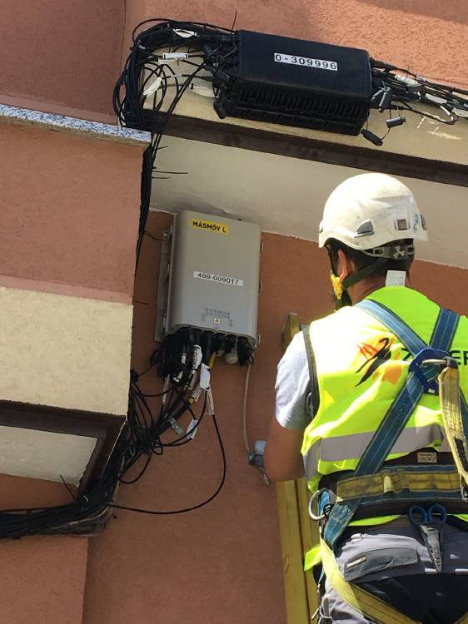
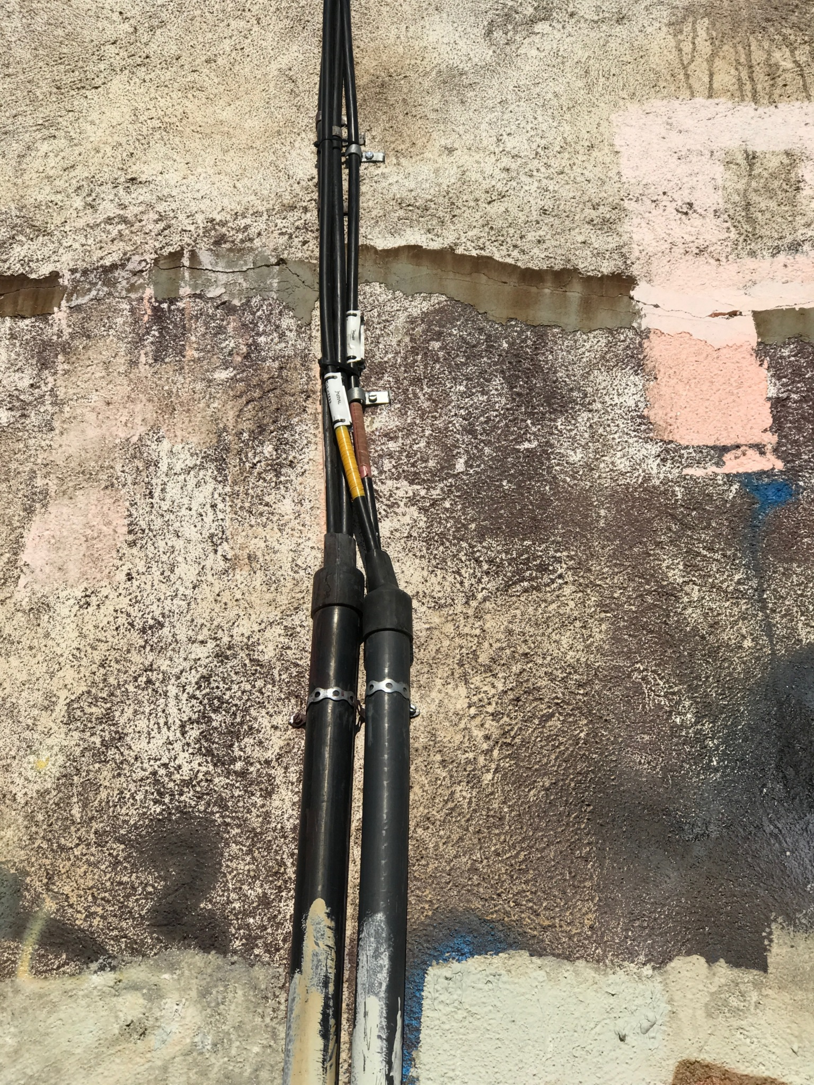
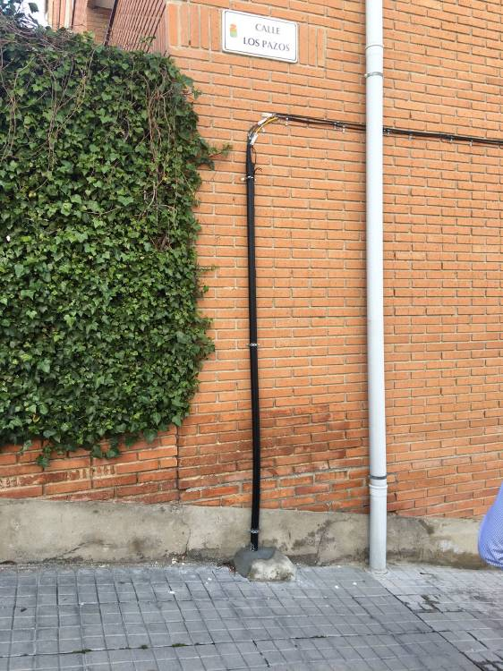
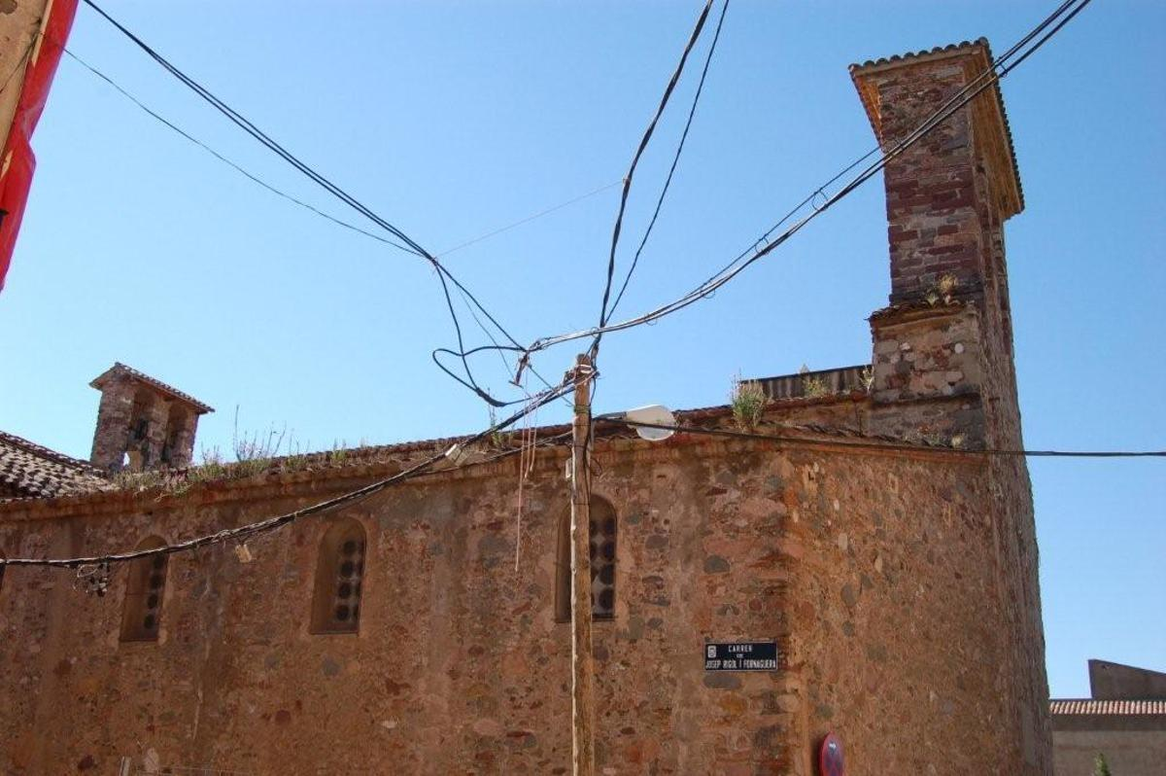
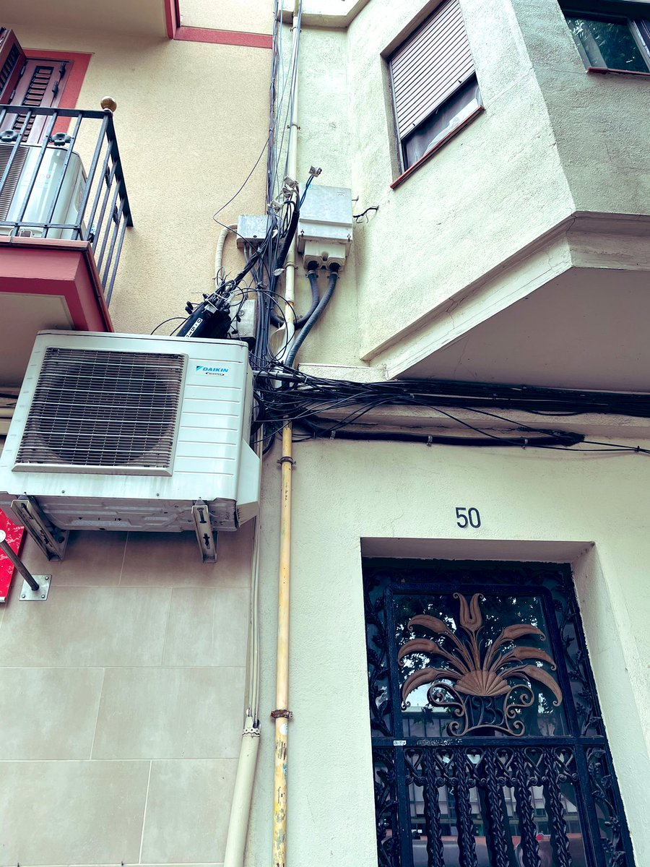
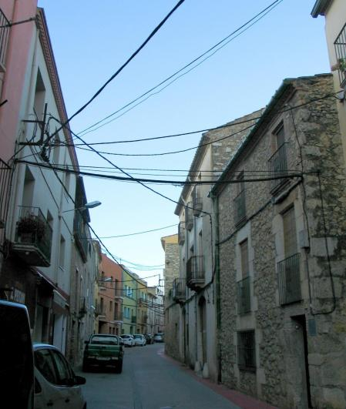

Slide 24
Despliegue en edificios y tramos finales (art.55)
La normativa sobre infraestructuras comunes de telecomunicaciones garantiza el acceso a los servicios de comunicaciones electrónicas.
La normativa reguladora de las infraestructuras comunes de comunicaciones electrónicas promoverá la sostenibilidad de las edificaciones y conjuntos inmobiliarios, de uso residencial, industrial, terciario y dotacional, facilitando la introducción de aquellas tecnologías de la información y las comunicaciones y el «Internet de las Cosas» que favorezcan su eficiencia energética, accesibilidad y seguridad, tendiendo hacia la implantación progresiva en España del edificio sostenible y conectado con unidades de convivencia superiores y del concepto de hogar digital.
Los operadores podrán instalar los tramos finales de las redes fijas de comunicaciones electrónicas de alta y muy alta capacidad así como sus recursos asociados en los edificios, fincas y conjuntos inmobiliarios que estén acogidos, o deban acogerse, al régimen de propiedad horizontal o a los edificios que, en todo o en parte, hayan sido o sean objeto de arrendamiento por plazo superior a un año, salvo los que alberguen una sola vivienda, al objeto de que cualquier copropietario o, en su caso, arrendatario del inmueble pueda hacer uso de dichas redes.
En el caso de edificios en los que no exista una infraestructura común de comunicaciones electrónicas en el interior del edificio o conjunto inmobiliario, o la existente no permita instalar el correspondiente acceso a las redes fijas de comunicaciones electrónicas de alta y muy alta capacidad, dicha instalación podrá realizarse haciendo uso de los elementos comunes de la edificación. En los casos en los que no sea posible realizar la instalación en el interior de la edificación o finca por razones técnicas o económicas, la instalación podrá realizarse utilizando las fachadas de las edificaciones.

Slide 25
Despliegue en edificios y tramos finales (art.55)
El operador que se proponga instalar los tramos finales de red y sus recursos asociados a que se refiere el presente apartado, deberá comunicarlo por escrito a la comunidad de propietarios o, en su caso, al propietario del edificio, junto con una descripción de la actuación que pretende realizar, antes de iniciar cualquier instalación.
La instalación no podrá realizarse si en el plazo de un mes desde que la comunicación se produzca, la comunidad de propietarios o el propietario acredita ante el operador que ninguno de los copropietarios o arrendatarios del edificio está interesado en disponer de las infraestructuras propuestas, o afirma que va a realizar, dentro de los tres meses siguientes a la contestación, la instalación de una infraestructura común de comunicaciones electrónicas en el interior del edificio o la adaptación de la previamente existente que permita dicho acceso de alta o muy alta capacidad.
EXCEPCIONES
No será aplicable al operador que se proponga instalar los tramos finales de redes fijas de comunicaciones electrónicas de alta y muy alta capacidad y sus recursos asociados en un edificio o conjunto inmobiliario en el que otro operador haya iniciado o instalado tramos finales de dichas redes | Los denominados “despliegues en paso” (tramos para dar continuidad a una instalación necesaria para proporcionar acceso en un edificio o finca colindante o próxima) se podrán efectuar en edificaciones o fincas sujetas al régimen de propiedad horizontal o no, siguiendo el procedimiento

Slide 26
Despliegues tramos finales

Slide 27
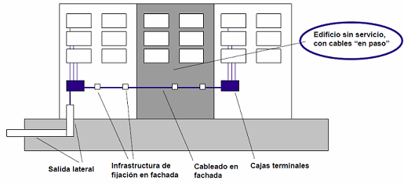
Despliegues en paso

Slide 28
Acceso a infraestructuras susceptibles de alojar redes públicas de comunicaciones electrónicas y coordinación de obras civiles (art. 52 y 53)
Los artículos 52 y 53 incorporan a la Ley la regulación que contiene el Real Decreto 330/2016, de 9 de septiembre, relativo a medidas para reducir el coste del despliegue de las redes de comunicaciones electrónicas de alta velocidad.
contiene la definición de “sujetos obligados” (entre otros, las Administraciones públicas) y de” infraestructuras físicas”, regulando el procedimiento para efectuar las solicitudes de acceso así como las causas de denegación.
También regula el procedimiento para acceder a la información mínima relativa a infraestructuras existentes, así como la coordinación de obras civiles.
se garantiza el acceso de los operadores a cualquier infraestructura física controlada por las Administraciones públicas, técnicamente apta para acoger los puntos de acceso inalámbricos para pequeñas áreas (SAWAP), en concreto los elementos del mobiliario urbano, como los postes de luz, señales viales, semáforos, vallas publicitarias, paradas de autobús y de tranvía y estaciones de metro. Así se establece que las autoridades públicas deben satisfacer las solicitudes de acceso, en el marco de unas condiciones justas, razonables, transparentes y no discriminatorias, que se harán públicas en el punto de información único, sin que dicho acceso pueda otorgarse mediante procedimientos de licitación.
las Administraciones públicas titulares de las infraestructuras físicas tienen derecho a establecer compensaciones económicas por el uso que de estas hagan los operadores.
Causas de denegación taxadas: falta de idoneidad técnica, disponibilidad de espacio, interferencias,…

Slide 29
El Servicio Universal
El artículo 37 de la nueva Ley contempla, entre los servicios incluidos en el servicio universal, en los términos y las condiciones que mediante un real decreto determine el Gobierno: (…) a) un servicio de acceso adecuado y disponible a una internet de banda ancha mediante una conexión subyacente en una ubicación fija, que deberá soportar el conjunto mínimo de servicios a que hace referencia el Anexo III, fijando una velocidad mínima de acceso a una internet de banda ancha de 10 Mbps en sentido descendente.
Se remite a un real decreto que, teniendo en cuenta la evolución social, económica y tecnológica y las condiciones de competencia del mercado, deberá modificar esta velocidad mínima de acceso en una internet de banda ancha, escalando hasta los 30 Mbps en sentido descendente tan pronto como sea posible en función de la extensión de las redes y del estado de la técnica

Slide 30
El servicio universal
Disposición adicional trigésima. Universalización del acceso a internet a una velocidad mínima de 100 Mbit por segundo.
El Gobierno desarrollará las medidas adecuadas que tengan como objetivo lograr en el plazo de un año a contar desde la entrada en vigor de esta ley la universalización del acceso a internet de banda ancha a una velocidad mínima de 100 Mbit por segundo en sentido descendente y, adicionalmente, que dicho acceso se produzca a unos precios asequibles para los ciudadanos, con independencia de su localización geográfica, en aras de impulsar la cohesión social y territorial mediante el despliegue de las más modernas redes de telecomunicaciones que posibilite el acceso de los ciudadanos a los más diversos y necesarios servicios, cada vez más básicos y esenciales, que se prestan a través de estas redes, como el teletrabajo, la telemedicina o la enseñanza online, y con ello fortalecer la vertebración social y territorial, coadyuvando al objetivo de afrontar el reto demográfico y de ayudar a la fijación de la población en el territorio, combatiendo la despoblación rural.

